Slide 1
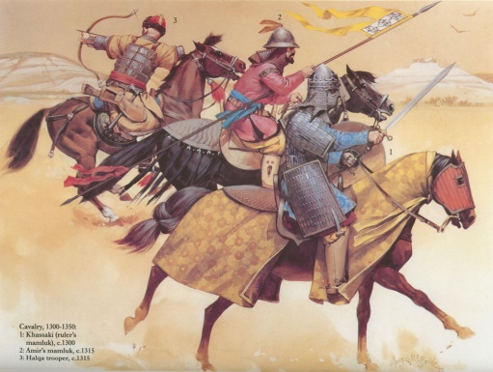
O‘ZBEKISTON TARIXI
7-sinf
MAVZU: TEMURIYLAR DAVRIDAGI
SIYOSIY JARAYONLAR

Slide 2
BUGUN TANISHIB CHIQAMIZ
Taxt uchun kurash
Shohrux hokimyatining qaror topishi
1
2

Slide 3
SUYURG‘OL YERLAR
SHOHRUH
Xuroson, Jurjon, Mazondaron va Seyiston (markazi Xirot)
MIRONSHOH
G‘arbiy Eron, Ozarbayjon, Iroq va Armaniston (markazi Tabriz)
UMARSHAYX
Fors, ya’ni Eronning janubiy qismi (markazi Sheroz)
PIRMUHAMMAD
Afg‘oniston va Shimoliy Hindiston (markazi G‘azna, keyinchalik Balx)

Slide 4
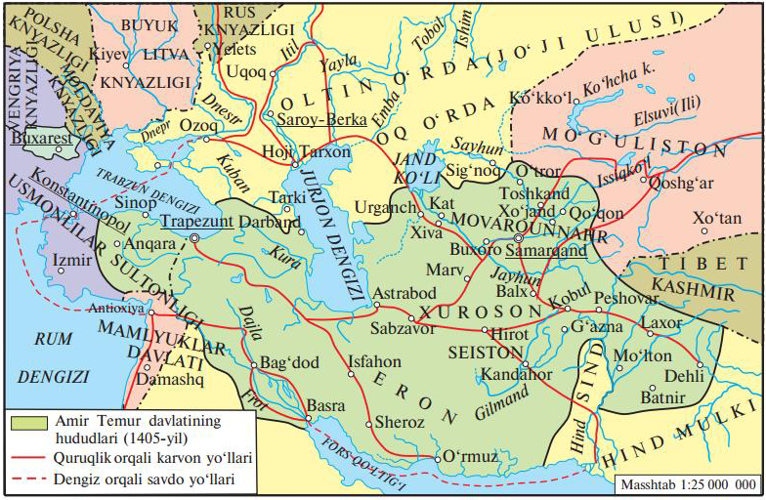

Slide 5
TAXT UCHUN KURASH
1405-yil 18-fevral
Amir Temur Xitoy tomon yurish vaqtida O‘tror shahrida vafot etdi.
1405-yil 18-mart
1407-yil 22-fevral
1408-yil 22-aprel
1409-yil bahorida

Slide 6
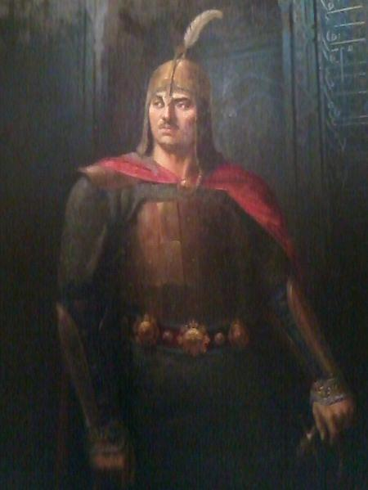
Mironshohning o‘gli
Xalil Sulton Mirzo

Slide 7
TAXT UCHUN KURASH
1405-yil 18-fevral
Xalil Sulton Mirzo Samarqandni egallab o‘zini Movarounnahr-ning oliy hukmdori deb e’lon qiladi.
1405-yil 18-mart
1407-yil 22-fevral
1408-yil 22-aprel
1409-yil bahorida

Slide 8
TAXT UCHUN KURASH
1405-yil 18-fevral
Pirmuhammad o‘z vaziri Pir Ali Toz boshliq fitnachilar qo‘lida halok bo‘ladi.
1405-yil 18-mart
1407-yil 22-fevral
1408-yil 22-aprel
1409-yil bahorida

Slide 9
TAXT UCHUN KURASH
1405-yil 18-fevral
Qoraqo‘yunli turkmanlarning boshlig‘i Qora Yusuf bilan bo‘lgan jangda Mironshoh halok bo‘ladi.
1405-yil 18-mart
1407-yil 22-fevral
1408-yil 22-aprel
1409-yil bahorida

Slide 10
TAXT UCHUN KURASH
1405-yil 18-fevral
Amir Xudoydot O‘ratepa va Shohruxiya shaharlarini egallab, Samarqand tomon askar tortadi.
1405-yil 18-mart
1407-yil 22-fevral
1408-yil 22-aprel
1409-yil bahorida

Slide 11
SHOHRUX HOKIMYATINING QAROR TOPISHI
Shohrux Mirzo Amudaryodan o‘tib Samarqand sari yurish qildi.
1409-yil 25-aprel

Slide 12
MUSTAQIL BAJARISH UCHUN TOPSHIRIQLAR:
Temuriyzodalar
Tarixiy sanalar

Slide 13
MUSTAQIL BAJARISH UCHUN TOPSHIRIQLAR:
Amir Xudoydot
Shayx Nuriddin
Pir Ali Toz
Qora Yusuf

